Slide 1
供需呈双弱格局 期货价格偏弱震荡
工业硅期货周报
期货从业资格证号 F3077614
投资咨询资格证号 Z0017608
钱龙
联系人：王智磊 期货从业资格证号 F03087695

Slide 2
01 周度行情

Slide 3
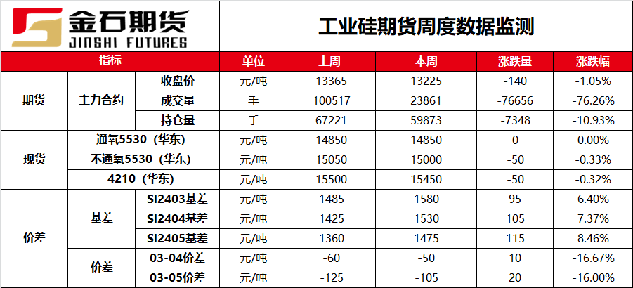
周度行情概览
数据来源：上海有色网、文华财经、金石期货研究所

Slide 4
期货价格：主力合约震荡下行，周跌幅1.05%
本周工业硅主力合约收跌1.05%或140元/吨，开盘价13325元/吨，收盘价13225元/吨，最低价13065元/吨，最高价13440元/吨，周均价13240元/吨，成交量减13.6万手至24.1万手，持仓量减34742手至59873手。
数据来源：文华财经、金石期货研究所

Slide 5
现货价格：现货价格有所回调
工业硅现货价格走势（元/吨）
现货市场方面，现货报价基本持稳，春节将至，下游采购基本结束，市场逐步进入冻结状态。
数据来源：上海有色网、金石期货研究所

Slide 6
主要基差周度走势概览
截止本周五S2403基差为1580元/吨较上周五涨幅为95元/吨；S2404基差为1530元/吨较上周五涨幅为105元/吨； S2405基差为1475较上周涨幅为115元/吨。本周S2403、S2404、S2405基差普遍上涨。
数据来源：文华财经、金石期货研究所

Slide 7
02 基本面分析

Slide 8
工业硅产量：本周开炉数小幅减少
工业硅月度产量走势
本周工业硅开炉数小幅减少，北方未有明显复产，西南开工维持低位，预计1月整体产量下滑。截止2月1日，我国金属硅开工炉数306台，整体开炉率40.8%，环比上周减少7台。
数据来源：金石期货研究所根据市场信息整理

Slide 9
工业硅库存小幅去库
工业硅库存（万吨）
2月2日工业硅全国社会库存共计35.1万吨，较上周环比减少0.4万吨。其中社会普通仓库10.3万吨，周环比减少0.6万吨，社会交割仓库24.8万吨（含未注册成仓单部分），周环比增加0.2万吨。
数据来源：金石期货研究所根据市场信息整理

Slide 10
工业硅下游需求（多晶硅）：本周持稳运行
本周多晶硅价格持稳运行，部分下游企业节前备货需求支撑硅料价格。供给过剩格局依旧明显，对工业硅需求稳定。
数据来源：上海有色网、金石期货研究所

Slide 11
工业硅下游需求（有机硅）：有机硅本周持稳运行
本周有机硅价格持稳运行，下游基本完成备货，有机硅企业也呈挺价状态。近期有机硅生产利润修复，但整体仍处于亏损区间，因此有机硅开工相对稳定，对工业硅需求维持平稳。
数据来源：上海有色网、金石期货研究所

Slide 12
工业硅下游需求（铝合金）本周价格有所下跌
铝合金价格走势（元/吨）
本周铝合金价格持稳运行。临近春节，部分铝合金企业放假，并且正常开工企业已完成备货，对工业硅采购需求清淡。
数据来源：上海有色网、金石期货研究所

Slide 13
03 成本端概览

Slide 14
成本端概览
截止本周五，新疆精煤价格为2225元/吨，宁夏精煤价格为1785元/吨均较持平。
截至本周五，木片价格为550元/吨较上周价格持平。
数据来源：上海有色网、金石期货研究所

Slide 15
成本端概览
截止本周五，木炭价格为3550元/吨较上周持平。
截至本周五，碳电极价格为9200元/吨较上周持平；石墨电极价格为17800元/吨，均较上周持平。
数据来源：上海有色网、金石期货研究所

Slide 16
成本端概览
本周工业硅主产区硅石价格暂持稳运行，环比持稳。新疆平均价格为500元/吨；云南地区平均价格为435元/吨；湖北地区平均价格为462.5元/吨；江西地区平均价格为445元/吨；广西地区平均价格为440元/吨。
数据来源：上海有色网、金石期货研究所

Slide 17
04 分析展望

Slide 18
分析展望
本周工业硅期货持续偏弱震荡，基本面处于供需双弱态势。从供需来看，供应处于低位，北方停炉尚未恢复，西南枯水期产量减少，整体供应收紧，缓解了供应充足的压力。下游需求刚需为主，未见明显起色，预计节前没有明显变化。多晶硅价格持稳运行，临近春节，采购刚需为主，供给过剩格局依旧明显。有机硅下游节前备货结束，因物流停运，发货受阻，市场交投平淡。铝合金方面，价格持稳运行，原料供应商大多过年放假，市场废料紧缺。生产企业陆续放假，市场成交有限。总体来看，当前供需持续呈双弱格局，维持相对平衡，临近春节当前市场接近休市状态，整体盘面不会出现大幅波动，价格震荡走势为主。

Slide 19
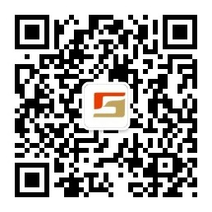
免责声明：
本报告中的信息均来源于已公开的资料，尽管我们相信报告中资料来源的可靠性，但我公司对这些信息的准确性及完整性不作任何保证。也不保证我公司所做出的意见和建议不会发生任何的变更，在任何情况下，我公司报告中的信息和所表达的意见和建议以及所载的数据、工具及材料均不能作为您所进行期货买卖的绝对依据。由于报告在编写时融入了该分析师个人的观点和见解以及分析方法，如与金石期货公司发布的其他信息有不一致及有不同的结论，未免发生疑问，本报告所载的观点并不代表了金石期货公司的立场，所以请谨慎参考。我公司不承担因根据本报告所进行期货买卖操作而导致的任何形式的损失。
另外，本报告所载资料、意见及推测只是反映金石期货公司在本报告所载明的日期的判断，可随时修改，毋需提前通知。未经金石期货公司允许批准，本报告内容不得以任何范式传送、复印或派发此报告的材料、内容或复印本予以任何其他人，或投入商业使用。如遵循原文本意的引用、刊发，需注明出处“金石期货有限公司”，并保留我公司的一切权利。
精诚所至
金石为开
金石期货公众号
金石期货投资咨询部公众号

